Slide 1
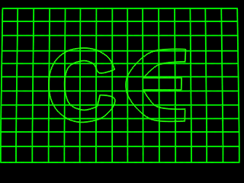

Slide 2
Transmission Media
Media of data communication
ตัวกลางที่ใช้ในการสื่อสาร

Slide 3
ลักษณะของการส่งสัญญาณ
สัญญาณที่ใช้ส่งระหว่างอุปกรณ์ต่างในปัจจุบันทั้งที่ใช้สายและไม่ใช้สาย เรียกว่า “สัญญาณแม่เหล็กไฟฟ้า” (Electromagnetic signals) คือ การวมกันระหว่างพลังงานแม่เหล็ก magnetic กับพลังงานไฟฟ้า electrical คือ
เสียง รังสีเอ็ก รังสีแกรมม่า รังสีคลอสมิก
ซึ่งมีความสามารถผ่านตัวกลางได้ต่างชนิดกัน
EXIT
PREVIOUS
NEXT

Slide 4
ชนิดของตัวกลาง
Guide Media (มีสาย)
  ประเภทสายทองแดง Conductive Metal
  สายโคแอกเชียล Coaxial cable
  สายตีเกลียว Twisted pair
  ประเภทใยแก้วนำแสง
  สายไฟเบอร์ออฟติค Glass or Plastic fiber optic
Unguided Media (ไม่มีสาย)
เช่น คลื่นวิทยุ (radio wave) , คลื่นไมโครเวฟ เป็นต้น
EXIT
PREVIOUS
NEXT

Slide 5
สายโคแอกเชียล (Coaxial Cable)
ส่วนประกอบ
- โลหะถัก
- ฉนวนหุ้มสาย
- สายแกนทองแดง
- ฉนวนหุ้มแกน
EXIT
PREVIOUS
NEXT

Slide 6
สายโคแอกเชียล (Coaxial Cable)
ข้อดี
- ทนทานต่อสัญญาณรบกวนสูง
- ทนทานต่อการติดตั้ง
- ใช้ได้ในหลายสภาพแวดล้อม และสภาพอากาศ
- ค่าใช้จ่ายในการติดตั้งต่ำ
ข้อเสีย
-สายมีขนาดใหญ่
-เปลี่ยนโครงสร้างเครือข่ายได้ยาก
-ถ้าเกิดปัญหาขัดข้องระหว่างจุดใดจุดหนึ่ง หาสาเหตุได้ยาก
-รับส่งข้อมูลได้ไม่เกิน 10 เมกกะบิตต่อวินาที
EXIT
PREVIOUS
NEXT

Slide 7
สายตีเกลียว (Twisted pair)
ส่วนประกอบ
- ฉนวนหุ้มสาย
- สายแกนทองแดง
-ระยะบิดเกลียว
EXIT
PREVIOUS
NEXT

Slide 8
สายตีเกลียว (Twisted pair)
ข้อดี
-ใช้งานกันทั่วไป
-มีมาตรฐานสากลรับรอง
-ติดตั้งง่าย
-หาสาเหตุของปัญหาง่าย
-ส่งข้อมูลด้วยความเร็วสูง
-ค่าใช้จ่ายต่ำ
ข้อเสีย
-จำกัดที่ระยะทาง 325 ฟุต
-มักมีผลกระทบจาก คลื่นแม่เหล็กไฟฟ้า และคลื่นความถี่วิทยุ
EXIT
PREVIOUS
NEXT

Slide 9
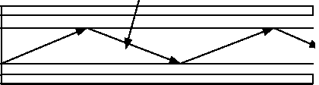
สายใยแก้วนำแสง (Fiber Optic)
ส่วนประกอบ
ฉนวนหุ้มสาย(jacket)
- แกน fiber optic (Core)
แสงสัญญาณ(Light)
- ชั้นสะท้อนแสง(Cladding)
EXIT
PREVIOUS
NEXT

Slide 10
สายใยแก้วนำแสง (Fiber Optic)
ข้อดี
-ไม่ได้รับผมกระทบใดๆจากสัญญาณรบกวนต่างๆ
-ความปลอดภัยสูง
-อัตราส่งข้อมูลสูงมาก
-มีมาตรฐานสากลรับรอง
ข้อเสีย
-ติดตั้งยาก
-ต้องใช้อุปกรณ์เฉพาะทั้งหมด
-ต้นทุนสูงมาก
EXIT
PREVIOUS
NEXT

Slide 11
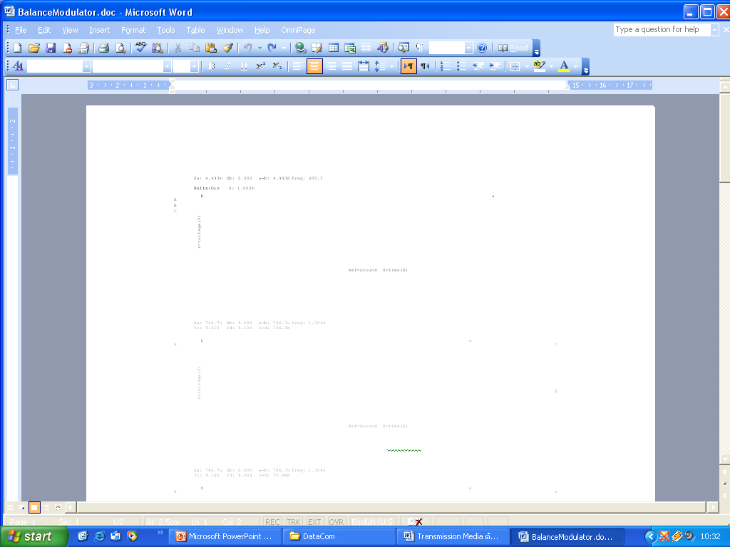
คลื่นวิทยุ (Radio Wave)
ส่วนประกอบ
- คลื่นพาหะ (Carrier)
- ข้อมูล(Data)
-คลื่นวิทยุ(Radio)
EXIT
PREVIOUS
NEXT

Slide 12
จบเนื้อหา
Transmission Media
EXIT
PREVIOUS

